Slide 1
Justificación Proyecto de ley. Cumplimiento de obligaciones tributarias boletín 326-371 Encasillamiento y Modernización de la Planta del SNA

Slide 2
Recaudación de Gravámenes (en millones de US$)
AÑO | TOTAL IMPUESTOS | TOTAL TASAS | TOTAL GRAVÁMENES | APORTE A LA RECAUDACIÓN TRIBUTARIA NACIONAL
2018 | 14.099,7 | 0,1 | 14.618,6 | 27,3%
2019 | 13.101,3 | 0,1 | 13.574,7 | 27,6%
2020 | 11.449,4 | 0,1 | 11.853,2 | 29,1%
2021 | 17.306,0 | 0,3 | 17.306,0 | 30,0%
2022 | 19.362,9 | 0,3 | 19.362,9 | 31,5%
Recaudación
La recaudación de Aduanas al erario nacional es cercana al 30%.
Fuente: Anuario Estadístico 2022, Servicio Nacional de Aduanas

Slide 3
Recaudación de Gravámenes (en millones de US$)
Recaudación
La recaudación de Aduanas al erario nacional es cercana al 30%.

Slide 4
Incremento Comercio Exterior
Según anuario SNA año 2022, el crecimiento exhibido por el comercio exterior del país fue impulsado, tanto por el comportamiento de las exportaciones como de las importaciones, presentando ambas operaciones incrementos en relación al año 2021, correspondientes al 6,7% y 15,6, respectivamente.
Sumado a esto, se cruzan las nuevas urgencias que tenemos como país y que requieren, contar con una mirada en comercio exterior y materias de seguridad
Porcentaje de contribución del SNA al PIB

Slide 5
Intercambio comercial en miles de millones de US$
Año | Total Intercambio (US$) | Exportaciones (US$) | Importaciones (US$)
2016 | 115.670 | 61.848 | 53.822
2017 | 128.149 | 68.181 | 59.968
2018 | 145.367 | 76.163 | 69.204
2019 | 135.085 | 70.516 | 64.569
2020 | 127.145 | 71.285 | 55.860
2021 | 180.928 | 93.454 | 87.474
2022 | 196.771 | 98.006 | 98.765
Fuente: Anuario Estadístico 2022, Servicio Nacional de Aduanas

Slide 6
Tercerización de facultades aduaneras: ley 19.479 D.O. 21.11.96, donde delimita las obligaciones de los almacenes extraportuarios, incluyendo a almacenistas asumiendo funciones del Servicio de Aduanas, con cargo a interpretaciones que se alejan del espíritu de la norma del Art. 2° de la Ley 19.479 que exige a los privados.
Simplificación de trámites: ingreso y salida de mercancías y pasajeras/os, sin las herramientas necesarias para fiscalizar acorde a los nuevos tiempos (rrhh, tni, capacitación, etc.)
Ingreso y salida de mercancía en extraportuarios: por déficit de funcionarios en los controles de puertas, el control deja de ser de aduanas y queda en manos de privados.
Contexto internacional: pandemia y guerras, incremento del comercio internacional, con cambios de foco ej. Pandemia y prioridad en insumos médicos, dejando de lado otras áreas estratégicas, sumado a la disminución del RRHH.
1.
Fiscalización en la línea:
Reforzar los déficit generado por atribuciones que eran propias del SNA y se han ido modificando.

Slide 7
Relativización de la supervigilancia de Aduanas sobre las especies y personas: renunciando a su función principal ha permitido un aumento progresivo de la evasión y elusión de los tributos fiscales, además, otros ilícitos. Aduanas no puede continuar sosteniendo como su objetivo único y superior el acelerar el despacho de las mercancías en desmedro de la fiscalización y el control de las operaciones aduaneras.
Informes FMI: en la actualidad existe un amplio consenso entre los actores que interactúan en el ámbito aduanero que las funciones de control y fiscalización del Servicio de Aduanas han perdido carácter y están disminuidas. Este consenso lo corroboran cada uno de los informes emitidos por el FMI en los años 1994, 2001, 2007, 2014 y 2020 a consecuencia de sus visitas para examinar los avances modernizadores alcanzados por la Aduana chilena y el nivel cumplimiento de las recomendaciones entregadas por este organismo internacional.
Facturación incorrecta de las exportaciones de cobre: Los resultados de Chile cubren el período 1990-2014 para dos subproductos del grupo del cobre. La muestra de los principales socios comerciales considerados representa el 91,4 por ciento de las exportaciones totales de cobre de Chile, con el 90,8 por ciento de las exportaciones totales de minerales y concentrados de cobre (CUCI 283) y el 84,4 por ciento de los productos de cobre en la categoría de metales no ferrosos (CUCI 682). Los principales socios comerciales son China, que representa el 23,7% de las exportaciones totales de cobre de Chile durante el período, seguida de Japón (13%) y los Estados Unidos (8%).
2.
Evasión y elusión tributaria:
En el caso de China, existe una subfacturación de las exportaciones de productos de cobre refinado [CUCI 682] por un valor de $ 3.4 mil millones, y una sobrefacturación de las exportaciones de minerales de cobre [CUCI 283] por un valor de $ 4.2 mil millones.
El comercio de Chile con Japón, el segundo socio comercial líder, exhibe una sobrefacturación grande de las exportaciones de cobre para ambos subgrupos: $ 4.1 mil millones [CUCI 282] y $ 1.8 mil millones [CUCI 682], respectivamente, con una sobrefacturación total de exportaciones de $ 5.9 mil millones.
La cantidad acumulada de facturación incorrecta de las exportaciones de cobre para la muestra de los principales socios comerciales de Chile sigue la tendencia de la facturación incorrecta total con todos los socios o el resto del mundo.

Slide 8
Normativa obsoleta: disminución de atribuciones aduaneras, bajas penas al contrabando, ej E- commerce representa 3,5 millones de dolares en Courier y mas de 5 millones de dolares en Postal.
Funcionarias/os en cargos estratégicos (Jefes de avanzada, jefes de turnos en amanecidas, etc.) con bajos grados por ser de planta. Quedan por sobre contratas que tienen mayor especialización.
Especialización:
UAR,con déficit de personal.
Apoyo fiscalización: déficit de personal que impide contar con mayor cantidad de duplas caninas, exclusividad de funcionari/as para operar TNI (tecnología no invasiva), etc.
Funcionarias/os multifuncionales que impide la especialización.
Alta rotación, inclusive en áreas administrativas se deben poner fiscalizadores con alta formación aduanera, descuidando esta área para que el servicio tenga continuidad.
Puntos de control: 190 según decreto de hacienda 1.291, en la actualidad son 111 permanentes y 31 ocasionales (datos de cuenta pública 2.023), donde encontramos fronteras terrestres, aéreas y puertos.
3.
Contrabando, crimen organizado e ilícitos penales:
El contexto post pandemia debilitó aún más al SNA por la baja presencia aduanera, ocasionada por alerta sanitaria y la nula reposición de funcionarias/os jubilados. A la fecha no se ha logrado habilitar a los niveles pre-pandemia.

Slide 9
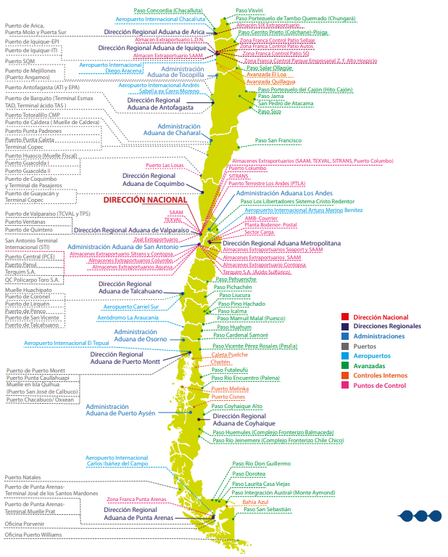
4.
Puntos de control

Slide 10
Situación al: 30.04.2023
Aduana | Directivos | Profesionales | Fiscalizadores | Tecnicos | Administrativos | Auxiliares | Total
DIRECCIÓN NACIONAL | 16 | 278 | 18 | 64 | 38 | 27 | 441
ARICA | 1 | 22 | 47 | 70 | 76 | 2 | 218
IQUIQUE | 2 | 19 | 53 | 41 | 56 | 5 | 176
TOCOPILLA |  | 1 | 1 | 2 |  |  | 4
ANTOFAGASTA | 2 | 20 | 17 | 11 | 14 | 2 | 66
CHAÑARAL | 1 |  | 1 |  | 4 | 1 | 7
COQUIMBO |  | 5 | 8 | 1 | 6 |  | 20
LOS ANDES | 2 | 11 | 41 | 32 | 30 | 13 | 129
VALPARAÍSO | 3 | 41 | 49 | 25 | 49 | 8 | 175
SAN ANTONIO | 1 | 19 | 48 | 29 | 32 | 3 | 132
METROPOLITANA | 12 | 63 | 96 | 53 | 58 | 5 | 287
TALCAHUANO | 1 | 23 | 35 | 4 | 28 |  | 91
OSORNO | 1 | 4 | 12 | 9 | 10 | 2 | 38
PUERTO MONTT |  | 9 | 18 | 8 | 8 |  | 43
COYHAIQUE | 1 | 6 | 8 | 10 | 8 | 1 | 34
PUERTO AYSEN |  | 2 | 5 | 2 | 10 |  | 19
PUNTA ARENAS | 2 | 10 | 27 | 26 | 26 | 2 | 93
TOTAL | 45 | 533 | 484 | 387 | 453 | 71 | 1.973
Situación dotación provista titulares y/o contratos número de cargos
Análisis por Aduana
PUNTOS DE CONTROL PERMANENTES | FISCALIZADORES | TÉCNICOS | ADMINISTRATIVOS
111 | 466 | 323 | 415
Nota: se exceptúan funcionarias/os DNA. 1204 funcionarias/os para fiscalizartodos los puntos de control, durante 365 días en 24 hrs. de turnos.

Slide 11
Especialización aduanera: contar con equipos profesionalizados en las materias que surgen de nuevos desafíos del país, crimen organizado, contrabando, terrorismo, salud, medio ambiente (fortalecimiento de estamento fiscalizador y técnico).
Política Nacional de Crimen Organizado: requiere contar con funcionarias/os concentrados en esta materia (principalmente fiscalizadores).
Sistema de inteligencia aduanera: instalar un sistema de inteligencia a nivel nacional (fortalecimiento de estamento fiscalizador y profesional).
Simplificación de comercio aduanero: requiere equipos que soporten nueva tecnología (profesionales informáticos, especialistas en procesos aduaneros, fiscalizadores, etc.).
Minería: con la realidad del país, se requiere mayor atención en la especialización del contrabando minero, con especialistas en zona primaria y con profesionales de laboratorio (fortalecimiento de estamento fiscalizador y técnico).
Controles aduaneros con permanencia de personal las 24 horas y con más de 1 funcionario, con el fin de resguardar la probidad (fortalecimiento estamento administrativo y fiscalizador).
Zonas primarias fortalecidas por presencia aduanera, a través de revisión documental, inspección física, binomios caninos, utilización de TNI (fortalecimiento estamento administrativo y fiscalizador).
Profesionales de soporte administrativo con exclusividad en sus funciones, actualmente se deben mezclar con tareas de fiscalización en contingencias y apoyo (fortalecimiento estamento profesional, técnicos y administrativos).
Probidad funcionaria: fortalecer el papel de las tareas públicas, con un eje transversal de probidad y transparencia pública, especialmente en un servicio fiscalizador, para ello se requiere contar con equipos que además de realizar sus tareas con entusiasmo y dedicación, tengan claridad de la importancia de cumplir con la ética que requiere nuestra tarea, para ello es fundamental fortalecer la mirar en materias de RRHH.
Generar estabilidad al interior del servicio, evitando movilizaciones para lograr mejoras laborales.
Desafíos.

Slide 12
La unidad de las/os trabajadoras/es nos hace invencibles. Clotario Blest

